Slide 1
Анализ результатов ЕГЭ-2020 по физике выпускников общеобразовательных учреждений г.Казани
Садыкова З.Ф.,
методист ИМО УО г.Казани

Slide 2
СРЕДНИЙ БАЛЛ ЕГЭ - 2020
 | Казань |  |  | РТ | РФ
 | 2018 | 2019 | 2020
Физика | 58,07 | 59,31 | 61,4 | 60,3 | 54,5
2

Slide 3
Доля выпускников, не преодолевших минимальный порог
Предмет | 2019 | 2020 | Динамика
Физика | 2,2 | 1,4 | -0,8

Slide 4
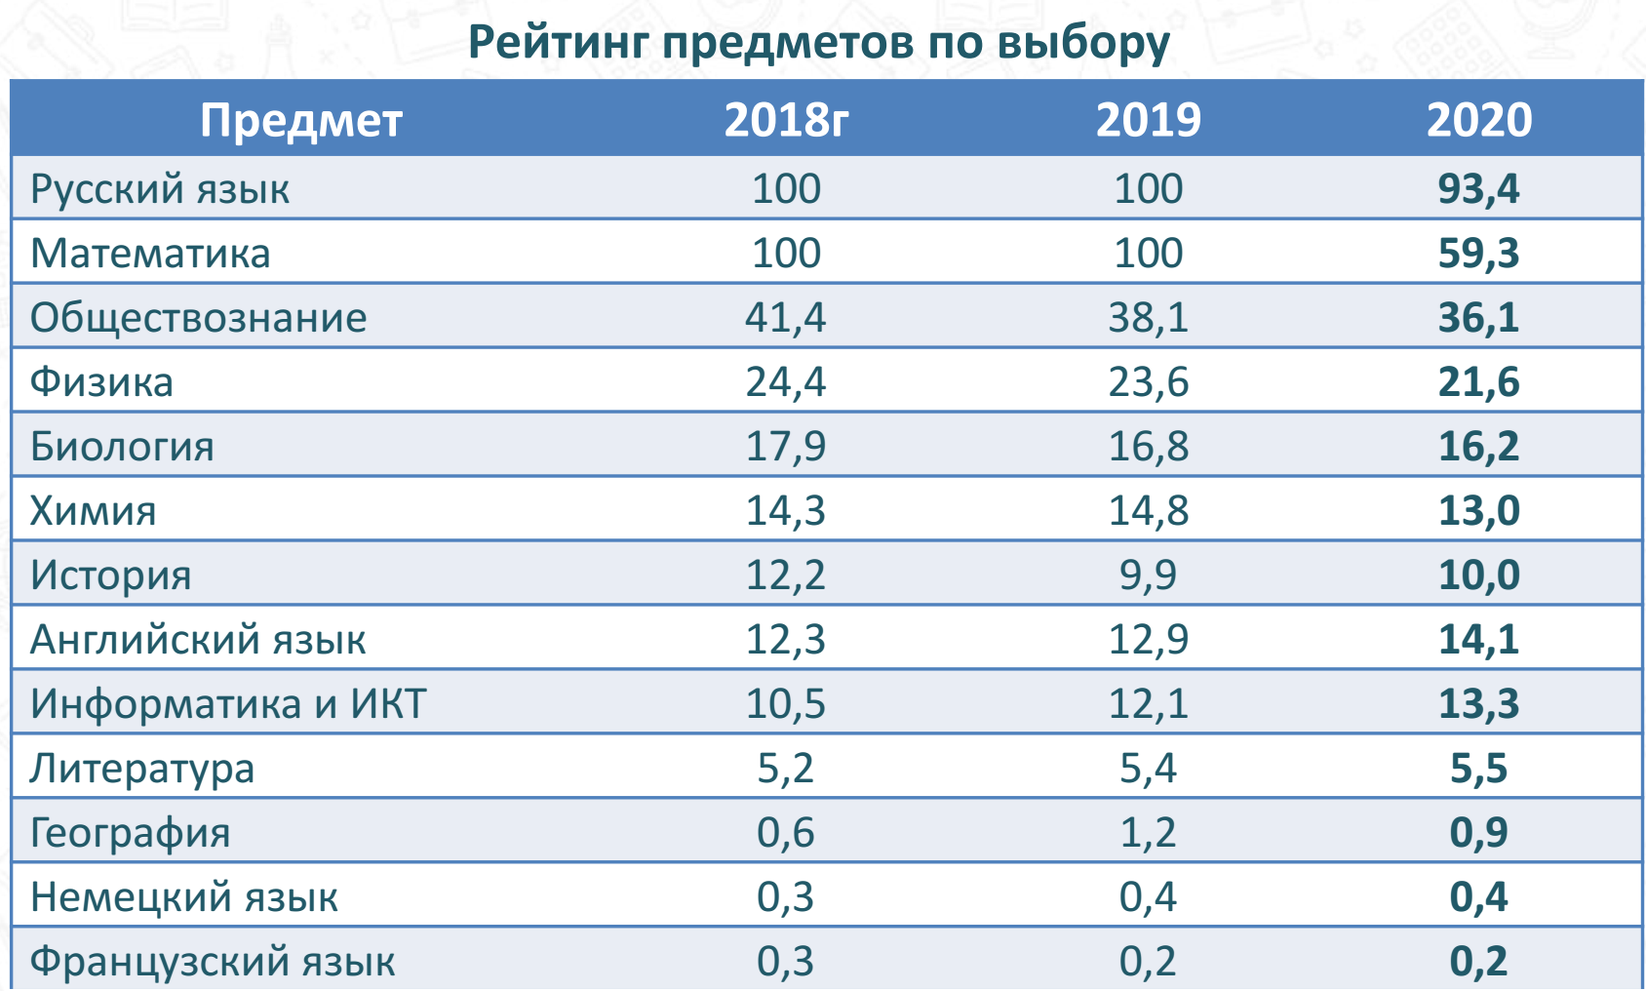

Slide 5
Доля участников ЕГЭ по физике в разрезе районов
Район | Кол-во выпускников | Кол-во участников | % участия
А | 481 | 120 | 24,9%
Н-С | 1119 | 279 | 24,9%
К | 409 | 54 | 13,2%
М | 760 | 154 | 20,3%
В | 948 | 213 | 22,5%
П | 1136 | 226 | 19,9%
С | 1139 | 247 | 21,7%
Казань | 5992 | 1293 | 21,6%

Slide 6
Средний балл ЕГЭ по физике в разрезе районов
Район | Средний балл 2019 | Средний балл 2020 | В сравнении (+-)
А | 56,04 | 61,09 | 5,05
Н-С | 60,72 | 60,35 | -0,37
К | 55,39 | 55,06 | -0,34
М | 59,90 | 62,73 | 2,83
В | 65,28 | 66,92 | 1,64
П | 60,77 | 61,02 | 0,25
С | 57,26 | 58,89 | 1,63
Казань | 59,37 | 61,40 | 2,03

Slide 7
Результативность выпускников школ на ЕГЭ по физике
Район | Доля выпускников, получивших выше 80 баллов
 | 2018 год |  | 2019 год |  | 2020 год
 | Получили от 80 до 100 баллов | % | Получили от 80 до 100 баллов | % | Получили от 80 до 100 баллов | %
А | 6 | 4,55% | 13 | 9,35 | 18 | 15
Н-С | 22 | 9,78% | 43 | 16,86 | 53 | 19
К | 0 | 0,00% | 7 | 8,86 | 1 | 1,8
М | 10 | 5,41% | 10 | 5,41 | 30 | 19,5
В | 53 | 22,84% | 50 | 25 | 65 | 30,5
П | 28 | 11,07% | 34 | 15,25 | 36 | 15,9
С | 5 | 2,03% | 32 | 12,45 | 27 | 10,9
Казань | 124 | 9,27% | 189 | 14,13 | 230 | 17,8

Slide 8
Результативность выпускников школ на ЕГЭ по физике
Район | Кол-во участников | От 80 до 90 баллов | % | От 91 до 100 баллов | %
А | 120 | 12 | 10,00% | 6 | 5,00%
Н-С | 279 | 40 | 14,34% | 13 | 4,66%
К | 54 | 0 | 0,00% | 1 | 1,85%
М | 154 | 19 | 12,34% | 11 | 7,14%
В | 213 | 36 | 16,90% | 29 | 13,62%
П | 226 | 21 | 9,29% | 15 | 6,64%
С | 247 | 18 | 7,29% | 9 | 3,64%
Казань | 1293 | 146 | 11,29% | 84 | 6,50%

Slide 9
Ниже порога - физика
Ниже порога | Количество участников | Доля ,% | Количество ОУ
А | 0 | 0,00% | 0
Н-С | 9 | 3,23% | 7
К | 2 | 3,70% | 2
М | 1 | 0,65% | 1
В | 0 | 0,00% | 0
П | 3 | 1,33% | 2
С | 2 | 0,81% | 1
Казань | 17 | 1,31% | 13

Slide 10
ОУ с результатами ниже минимального порога
Ниже порога | ОУ
А
Н-С | л.177 (1), 85 (2), 91 (1), 170 (1), г.179 (1), 71 (1), 165 (2)
К | 67 (1),70 (1)
М | 87 (1)
В
П | л.83-2, 100-1
С | шк.124(2)
Казань | 17

Slide 11
100 баллов
Предмет | Количество 100-балльных работ
 | 2019 год | 2020 год
Физика | 6 | 4

Slide 12
УЧРЕЖДЕНИЯ, ПОДГОТОВИВШИЕ 100 БАЛЛЬНИКОВ
1 - Лицей №131
1 - IT-лицей К(П)ФУ
1 - Гимназия № 19
1-Гимназия № 126
4
результата
4
общеобразовательных учреждения
12

Slide 13
ПОВЫШЕНИЕ КАЧЕСТВА ОБРАЗОВАНИЯ
Мочалова Ксения Борисовна,
учитель физики
МБОУ «Гимназия №6»
Приволжского района г.Казани
Эткеева Маргарита Геннадьевна, учитель физики МБОУ «Гимназия №94» Московского района
Синцова Юлия Валерьевна,
учитель физики
МАОУ «Лицей №131»
Вахитовского района
Самигуллина Алсу Ринатовна,
учитель физики
МБОУ «СОШ №86»
Советского района
Родыгин Сергей Иванович,
учитель физики
МБОУ «СОШ №119»
Авиастроительного района
Маннанов Марат Шамилевич,
учитель физики
МАОУ«Гимназия-интернат №4» Кировского района
Чуркин Константин Олегович,
учитель физики
МБОУ "Лицей №177"
Ново-Савиновского района
Мубаракшина Светлана Рашидовна,
учитель физики МБОУ «СОШ№71» Ново-Савиновского района
13

Slide 14
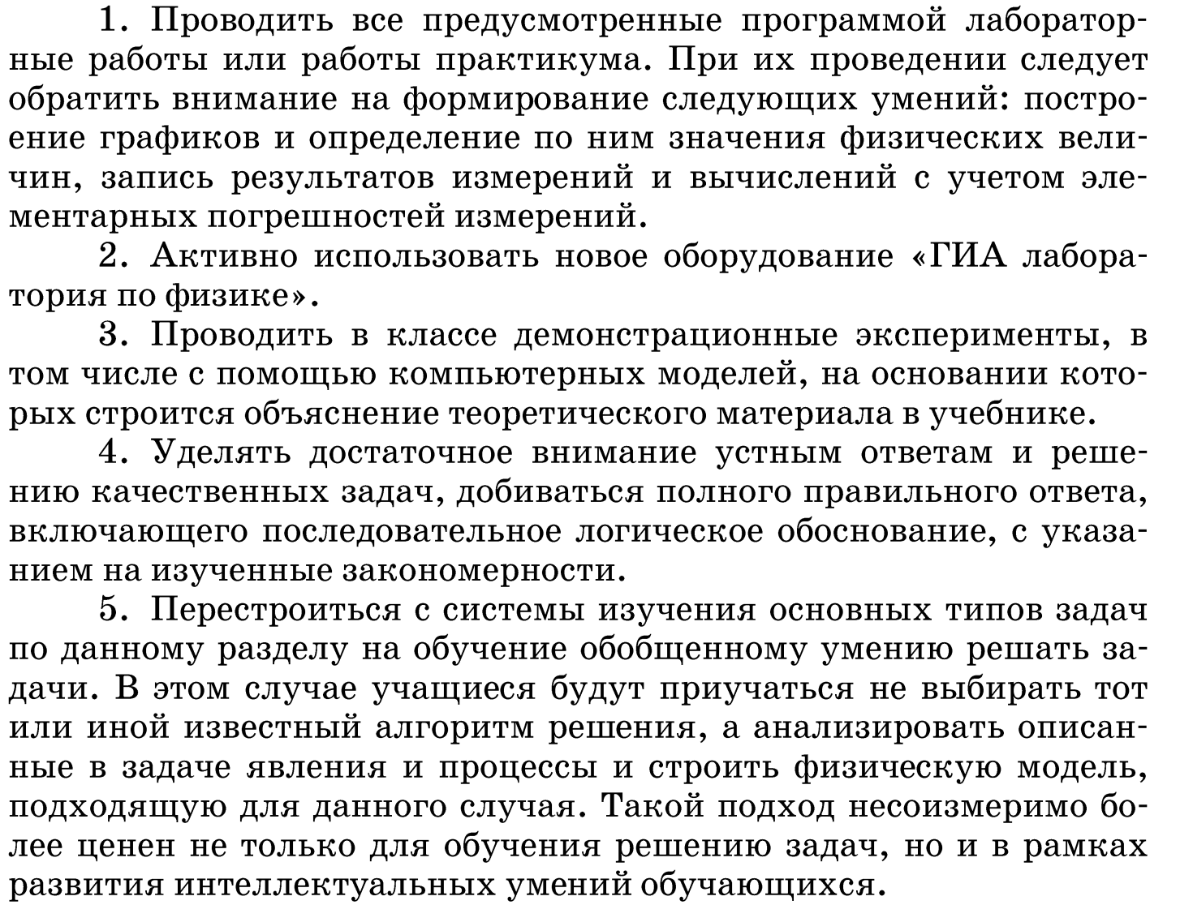

Slide 15
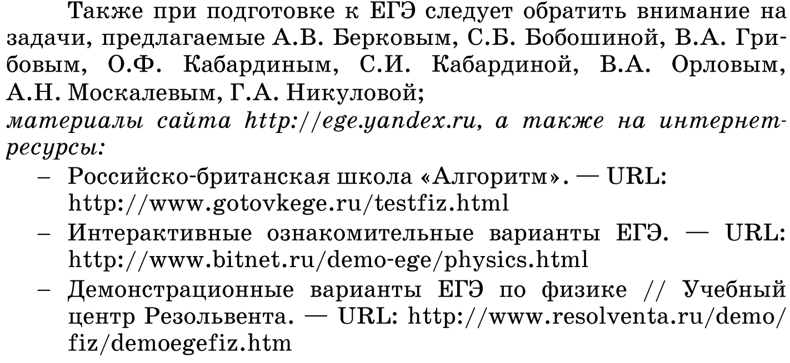

Slide 16
Спасибо за внимание

